Slide 1

Chào mừng các em đến với tiết
Tự nhiên và xã hội
Lớp: 1
Giáo viên: Bùi Phương Thảo

Slide 2
Bài 13: An toàn trên đường

Slide 3
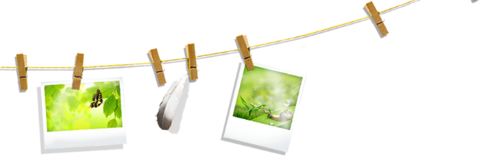





Tiết 1

Slide 4
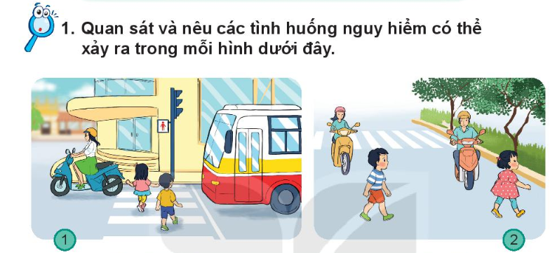
Các bạn sang đường khi đèn đỏ sẽ dễ bị xe đâm
Các bạn sang đường không xin rất nguy hiểm

Slide 5
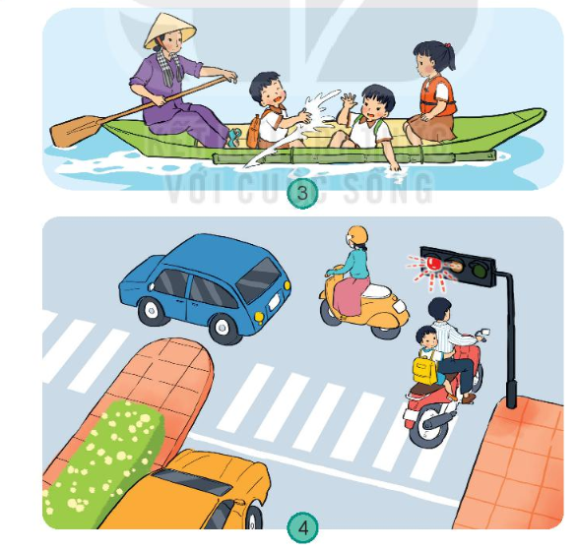
Đùa nghịch khi đi thuyền rất nguy hiểm
Vượt đèn đỏ dễ gây tai nạn

Slide 6

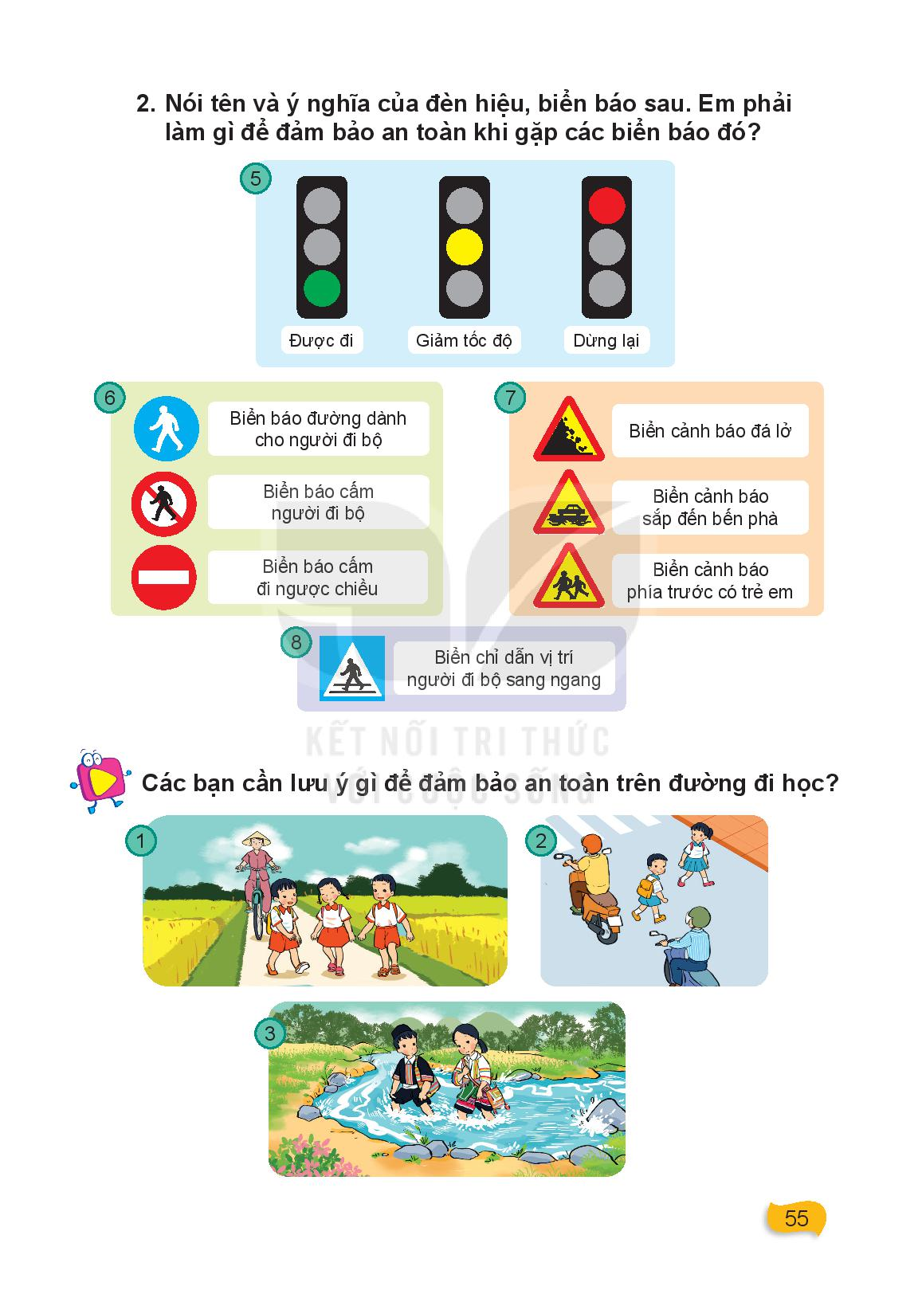
ĐƯỢC ĐI
GIẢM TỐC ĐỘ
DỪNG LẠI

Slide 8
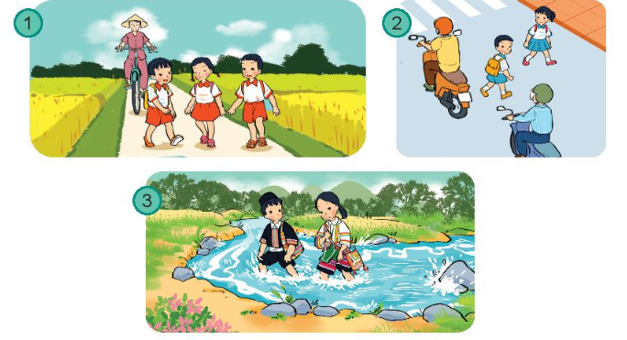
Các bạn cần lưu ý gì để đảm bảo an toàn trên đường đi học
Đi lại dẹp vào 2 bên đường, chú ý xe cộ xung quanh, lội suối cẩn thận

Slide 9
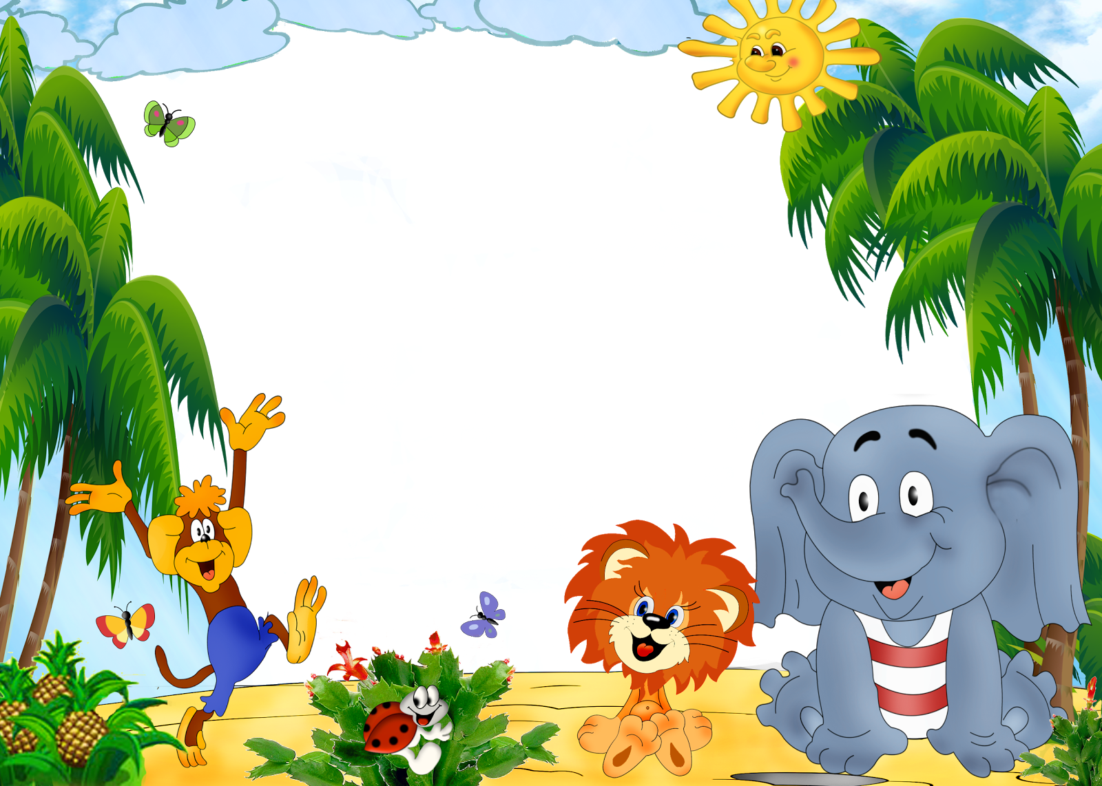
Cảm ơn thầy cô và các em học sinh

